Slide 1
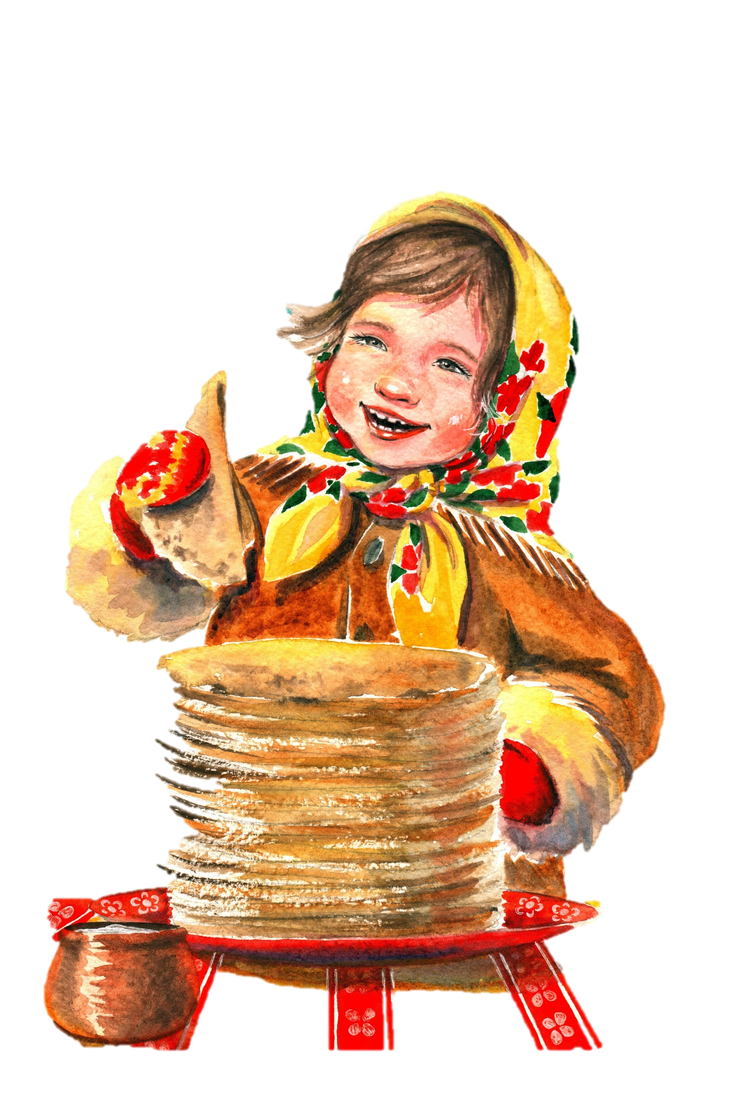
Раздольная Масленица
сценарий театрализованного гуляния
автор-составитель:
ВОРОТНИКОВА
АНАСТАСИЯ АЛЕКСАНДРОВНА
педагог-организатор ГАУДО «Домисолька»

Slide 2
АУДИТОРИЯ
обучающиеся театра 6-8 лет
ЦЕЛЬ МЕРОПРИЯТИЯ
Создание условий для совместной познавательно-игровой деятельности детей, атмосферы сотрудничества и сотворчества
ЗАДАЧИ
РАЗВИТИЕ
СПЛОЧЕНИЕ
творческой активности
групп через совместную
игровую деятельность
автор-составитель: ВОРОТНИКОВА АНАСТАСИЯ АЛЕКСАНДРОВНА педагог-организатор ГАУДО «Домисолька»
ВОСПИТАНИЕ
РАЗВИТИЕ КРУГОЗОРА
Чувства дружбы и коллективизма
знакомство детей с народными нарядами и обычаями

Slide 3
Весна
ДЕЙСТВУЮЩИЕ ЛИЦА
Масленица
1-ый Скоморох
2-ой Скоморох
Шут гороховый
Танцевальная группа
Глашатаи
МУЗЫКАЛЬНЫЕ ПАУЗЫ
«Русские забавы»
«Степ» (танцевальный номер)
«Русский народный танец»
автор-составитель: ВОРОТНИКОВА АНАСТАСИЯ АЛЕКСАНДРОВНА педагог-организатор ГАУДО «Домисолька»
танцевальная музыка (русские фонограммы стилизованные: Богатырская сила, Калинка, Частушки, Кадриль, «Эх, снег, снежок!» )
другие мелодии: торжественная, волшебная, стилизованные народные

Slide 4
ОБЩЕЕ ВРЕМЯ МЕРОПРИЯТИЯ ~ 1ч 10мин
Встреча гостей, приветствие
~15 мин.
Номер «Степ»
~5 мин.
Игра Шута «На знакомство»
~5 мин.
«Народный
танец»
~5 мин.
Выход Кризиса
~5 мин.
Частушки
~5 мин.
Номер «Кадриль»
~ 5 мин.
Выход Весны
~ 5 мин.
Игра «Хлопни, топни»
~ 5 мин.
Номер «Эх снег, снежок»
~ 5 мин.
автор-составитель: ВОРОТНИКОВА АНАСТАСИЯ АЛЕКСАНДРОВНА педагог-организатор ГАУДО «Домисолька»
Проводы Масленицы
~5 мин.
Фото, мини-диско
~ 5 мин.

Slide 5
СЦЕНАРИЙ
На территории перед Театром располагается площадка для проведения мероприятия. Вдоль театра проводится выставка детских работ по теме «Масленица». По площадке прогуливаются дети-артисты в костюмах, создавая настроение)
Звучат русская народная музыка (возможно в обработке, перепевке и так далее)
До начала 5 минут
Они мигом промелькнут!
Тот кто опоздает,
Праздника не узнает!
Только сегодня и только у нас,
Вы проведете с пользою час!
Час пролетит,
Второй промелькнёт!
Весна за зимою
К нам в гости придет!
А пока мы говорили,
5 минут уж проскочили!!!
Зазывалки прекращаем
Праздник славный начинаем!
Начинаем праздник мы,
В честь красавицы Весны!
{Глашатаи}
Звучит фонограмма танца «Русские забавы»
Звучат фанфары (тематически подобранные к мероприятию).
И веселая народная музыка, на сцену вбегают скоморохи.
{1-ый
скоморох}
Подходи, честной народ!
Всех веселый праздник ждет!
автор-составитель: ВОРОТНИКОВА АНАСТАСИЯ АЛЕКСАНДРОВНА педагог-организатор ГАУДО «Домисолька»

Slide 6
Женщины и девчонки!
Дедушки и мальчонки!
Тихоня и проказник,
Подходи на праздник!
{2-ой скоморох}
Танцевальная мини – зарисовка между скоморохами.
Вьются ушки у гороха,
Червячками на крючке!
Мы с тобой два скомороха.
Как горошинки в стручке!
На площадь нашу собирайтесь,
Да пошире улыбайтесь!
Улыбайтесь во весь рот
Все, кто Масленицу ждет!
Без объявления. КОНЦЕРТНЫЙ НОМЕР № 1 – степ
Вот ребята МОЛОДЦЫ,
Станцевали от души!
Улыбайтесь во весь рот
Все, кто Масленицу ждет!
Подходите, не стесняйтесь,
Вместе вы объединяйтесь!
Проводить Зиму – проказницу,
И встретить Весну-красавицу!
Посмотрите друг на друга
И айда играть по кругу!
автор-составитель: ВОРОТНИКОВА АНАСТАСИЯ АЛЕКСАНДРОВНА педагог-организатор ГАУДО «Домисолька»

Slide 7
А пока она в пути,
К нам торопится идти,
Кто же нас развеселит,
Разыграет, рассмешит?
Есть у нас один творец,
Шут гороховый – смелец!
Выше руки поднимайте,
Громче вы его встречайте!!!
Шут гороховый вбегает на площадку. Приветствует всех собравшихся.
О, сколько нас сегодня собралось
на празднике!
Рад представиться,
Шут Московский, да Гороховый!
Давайте знакомиться!
Слушайте меня внимательно и как
только услышите свое имя, - выполняйте то,
что обрядом знакомства предусмотрено.
Прошка и Ермошка спорят между собой, дразнят дру дрга
Звучит фонограмма русской народной музыки.
Коли, Танечки и Вали –
Руки дружно Все подняли!
Владики все, Оли, Саши –
Громко – громко завизжали!
.
автор-составитель: ВОРОТНИКОВА АНАСТАСИЯ АЛЕКСАНДРОВНА педагог-организатор ГАУДО «Домисолька»

Slide 8
Лены, Светы и Сережи –
Все в ладоши хлопаем!
Павликам стоять негоже,
Все ногами топаем!
Димы, Юры и Ларисы
Дружно, громко засвистели
А Наташи и Оксаны –
Поскорее все присели!
Про кого мы не сказали,
И сегодня промолчали.
Как единая семья,
Дружно громко крикнем «Я»!
Вот и познакомились!
Знакомство наше надобно отметить.
Подходи честной народ,
Тут представление идет!
Сейчас артисты будут петь,
Чтоб Вам от скуки не сидеть!
К нам артисты подоспели (хлопает в ладоши).
Просим их, чтоб песню спели!!!
КОНЦЕРТНЫЙ НОМЕР № 2 «Русский народный танец»
Этот праздник интересен
Всем он очень нам известен,
Оладьи, пироги, блины,
Это праздник (МАС – ЛЕ – НИ - ЦЫ)
автор-составитель: ВОРОТНИКОВА АНАСТАСИЯ АЛЕКСАНДРОВНА педагог-организатор ГАУДО «Домисолька»

Slide 9
Веселись народ!
Масленица идет!
Мы Масленицей хвалимся,
На всю округу славимся!
На горках катаемся,
Блинами объедаемся!
Встречаем МАСЛЕНИЦУ с песнями и плясками!
На центр сцены выбегает Шут гороховый с табличкой на груди «КРИЗИС». Скоморохи отходят в стороны от Шута горохового.
Какие песни, какие пляски,
А не хотите ли вы встряски?
Я явился я пришел,
Кризис вас, друзья, нашел!
Ой, боюсь, боюсь, спасите,
Кошельки поберегите!
К нам пожаловал злодей
Кризис победил людей!
Да не бойся ты дружок,
И не прячь ты кошелек!
Мы в России все с закалкой,
Кризис поколотим палкой!
Замахивается на Шута*КРИЗИСА *палкой. Тот закрывает голову руками, пугается.
Вдарим по кризису,
Народной частушкой!
Точно! Ведь душа поет,
Значит КРИЗИС не пройдет!!!
автор-составитель: ВОРОТНИКОВА АНАСТАСИЯ АЛЕКСАНДРОВНА педагог-организатор ГАУДО «Домисолька»

Slide 10
Да ничего у Вас не получится, народ частушек и вовсе не знает!
Скоморохи активизируют зрителей на исполнение частушек.
Всем кто принимает участие, скоморохи вручают призы.
Кризис становится более грустным с каждой частушкой!
Что злодей – КРИЗИС получил по заслугам!!! А вот тебе еще
вдовесок!!!
Кризис стоит поникший. Второй скоморох пинком отправляет КРИЗИС в нокаут. Тот, плача, уползает за кулисы!!!
Чтоб победу закрепить,
Громче будем голосить.
И артистов приглашать,
Вместе с ними запевать!
КОНЦЕРТНЫЙ НОМЕР № 3 «Кадриль»
Заря – заряница, красная девица,
Травку выпускает, росу расстилает,
Едет стороной с сохой и бороной,
С ключевой водой. Пригожа да нежна,
красавица….(ВЕСНА)
Эй веселые ребята, открывайте все палаты!
Подходи честной народ, в гости Масляна идет!
Не на час, ни на минутку, с песней, шуткой, прибауткой,
С чаем медом пирогами, сушками, блинами!
Вместе мы встречаем, Масленицу нашу!
М-А-С-Л-Е-Н-И-Ц-У!!!
Вместе со скоморохами и участниками действа зовут в гости Масленицу
автор-составитель: ВОРОТНИКОВА АНАСТАСИЯ АЛЕКСАНДРОВНА педагог-организатор ГАУДО «Домисолька»

Slide 11
Звучит фонограмма русской народной музыки (тематически подобранной)
Выход Весны!!!
Я приветствую Вас люди Московские!
Мне всегда приходить любо в гости к Вам!
Люди добрые вы и пригожие,
И в ненастные дни, и в погожие, в хлебосольные, в дружбу сжатые,
И умом, и душою богатые.
Добротой мое сердце полнится,
Низко кланяюсь вам до пояса.
Я пришла к Вам – Весна, Весна ранняя,
Привела меня к вам тропка дальняя.
В это светлое воскресенье,
Принимайте подарки весенние!
Пришло время нам поиграть, веселой игрой
Масленицу да весну потешить.
Как услышите весть хорошую,
В ладоши хлопайте!
А если не очень хорошую, ногами топайте!
У Весны сегодня День Рожденья! (хлопки)
Угощаемся блинами и печеньем! (хлопки)
автор-составитель: ВОРОТНИКОВА АНАСТАСИЯ АЛЕКСАНДРОВНА педагог-организатор ГАУДО «Домисолька»

Slide 12
Зиму просим поскорее уходить! (хлопки)
Рубль последний здесь готовы прокутить! (топот)
За игру вручу коробочку конфет! (хлопки)
Вы откроете, а там ничего нет! (топот)
Бабушки и девочки очаги все разожгли! (хлопки)
Всем блиночков, всем блиночков напекли! (хлопки)
Блины с медом да вареньем! (хлопки)
Не блины, а объеденье! (хлопки)
Блины сладкие с начинкой! (хлопки)
Все с пуховою перинкой! (топот)
А иные и с подушками! (топот)
А другие и с ракушками! (топот)
Какие вы внимательные, какие вы умницы, просто МО-ЛОД–ЦЫ!!!
автор-составитель: ВОРОТНИКОВА АНАСТАСИЯ АЛЕКСАНДРОВНА педагог-организатор ГАУДО «Домисолька»

Slide 13
Ребята, давайте споем песенку « В лесу родилась елочка » и станцуем для нее.
КОНЦЕРТНЫЙ НОМЕР №4 «Эх снег, снежок»
Все персонажи аплодируют собравшимся на действии.
Веселитесь вы красиво, вот спасибо Вам, спасибо!
Благодарю вас за улыбки, песни, пляски (Весна кланяется)
Настал черед мне покидать Вас! До следующей нашей встречи!!!
ОБРЯД ПРОВОДА МАСЛЕНИЦЫ!!!
Скоморохи выносят на авансцену воздушный гелиевый большой шар,
И под бурные аплодисменты всех гостей отпускают Масленицу в небо!
Пока скоморохи совершают обряд, Масленица тихо уходит со сцены.
Все участники провожают Масленицу в добрый путь.
Звучит веселая музыка.
После проводов Скоморохи предлагают зрителям потанцевать под музыку, сфотографироваться и так далее.
После чего прощаются и уходят!
автор-составитель: ВОРОТНИКОВА АНАСТАСИЯ АЛЕКСАНДРОВНА педагог-организатор ГАУДО «Домисолька»

